Slide 1

存储

Slide 2
Agenda
Volume
Persistent Volume
Ceph
Rook-ceph

Slide 3
volume
volume
持久化，同一pod的多个容器间共享文件
生命周期和pod一致，pod销毁volume销毁
类型有：csi, confgimap，secret, emptyDir, hostpath，nfs, rbd, cephfs等等

Slide 4
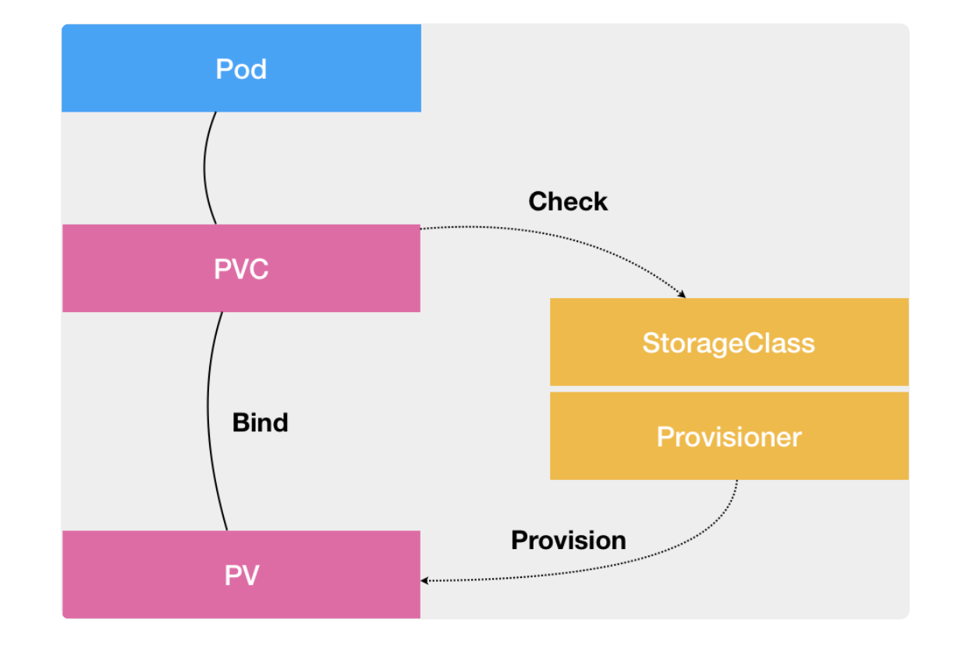
Persistent Volume
PV
集群存储管理员提供的一种资源（类比node），像volume，但是有自己独立的生命周期，pv和pvc是一一绑定
类型有csi，hostpath（只能用于测试，多节点集群不要使用），nfs，rbd，cephfs等
PVC
用户对存储的请求（类比pod），pod请求CPU和内存，pvc请求存储大小及访问模式
Storageclass
相比pv是静态的创建一堆pv给用户请求，它是动态的提供存储给用户请求
Notes:
emptyDir和hostpath这种volume，是跟当前宿主机绑定的，如果容器被调度到其他节点上，就不能再绑定了，不具备持久性，所以，通常Pv应该依赖于一个远程存储

Slide 5
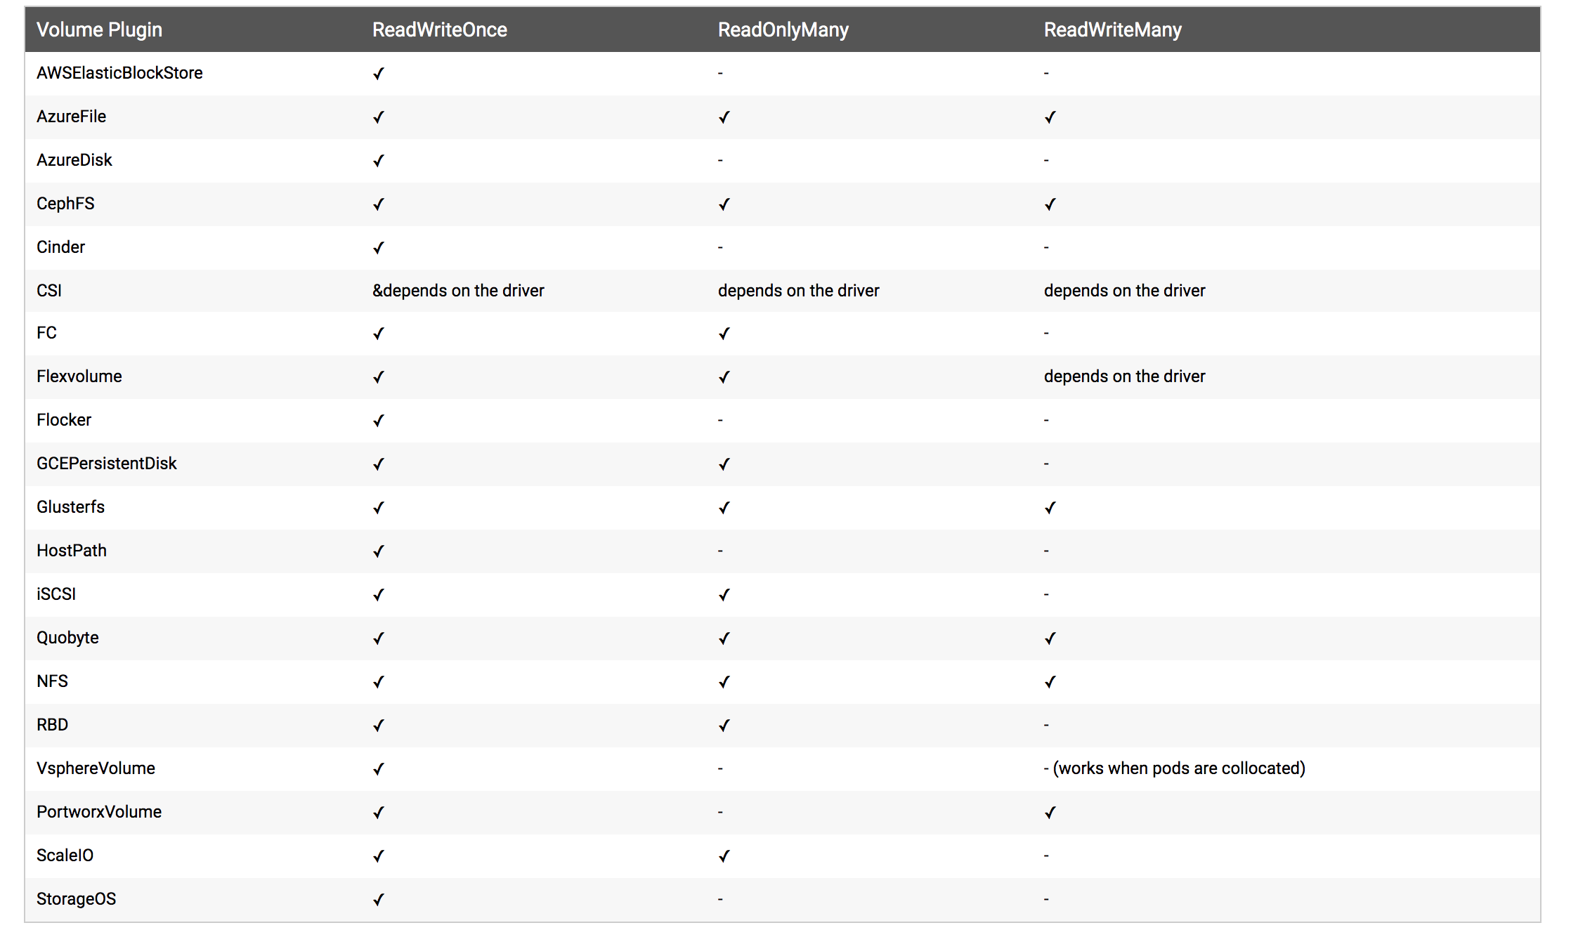
Persistent Volume
Notes:
Access Mode
ReadWriteOnce – the volume can be mounted as read-write by a single node
ReadOnlyMany – the volume can be mounted read-only by many nodes
ReadWriteMany – the volume can be mounted as read-write by many nodes

Slide 6
Volume snapshot
volumeSnapshotContent
类比pv
volumeSnapshot
类比pvc
volumeSnapshotClass
类比sc

Slide 7
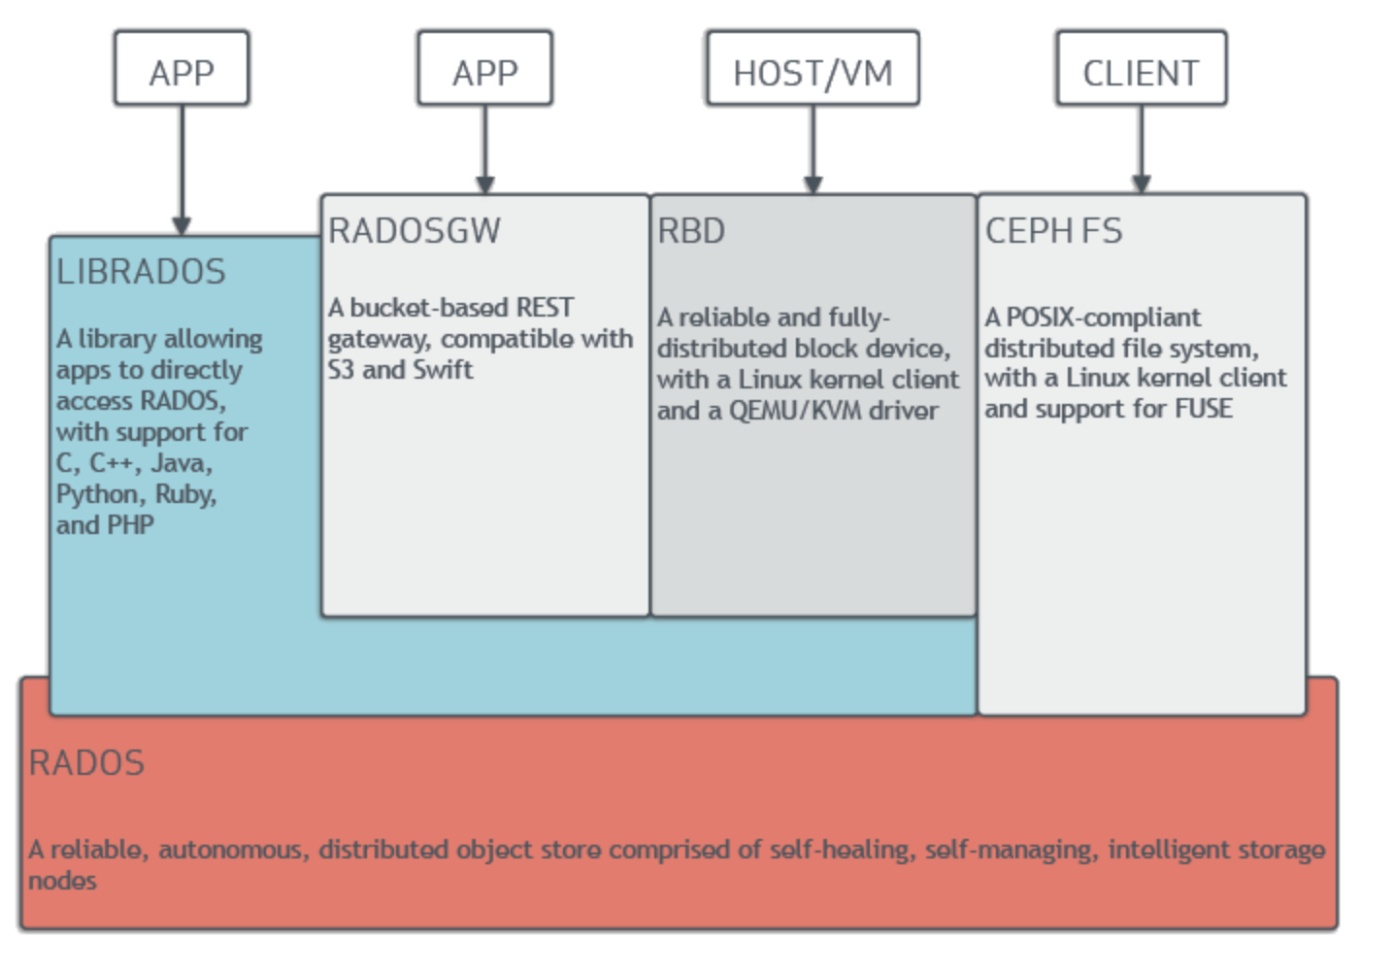
ceph
对象存储
RADOS
将本地文件通过远程调用远端存储，不需要挂载
块存储
RBD
将远端的块设备映射到本地，然后格式化为指定文件系统，挂载到本地,只可挂载到一台机器
文件存储
CEPHFS
直接将远端的ceph文件系统挂载到本地，可以挂载到多台机器共享存储
Notes:
分布式存储集群，高可用

Slide 8
ceph
Monitor
维护集群状态，包括osd，monitor，manager等，管理客户端认证。
HA至少3个节点
OSD
负责对象存储，存储数据，处理数据复制、恢复、移动。
HA至少3个节点
Manager
跟踪实时运行指标及当前集群状态，包括存储利用率，系统负载等，对外提供Dashboard和API。
HA至少2个节点
MDS
存储CephFS的元数据，从而支持POSIX文件系统的基本命令
Notes:
分布式存储集群，高可用

Slide 9
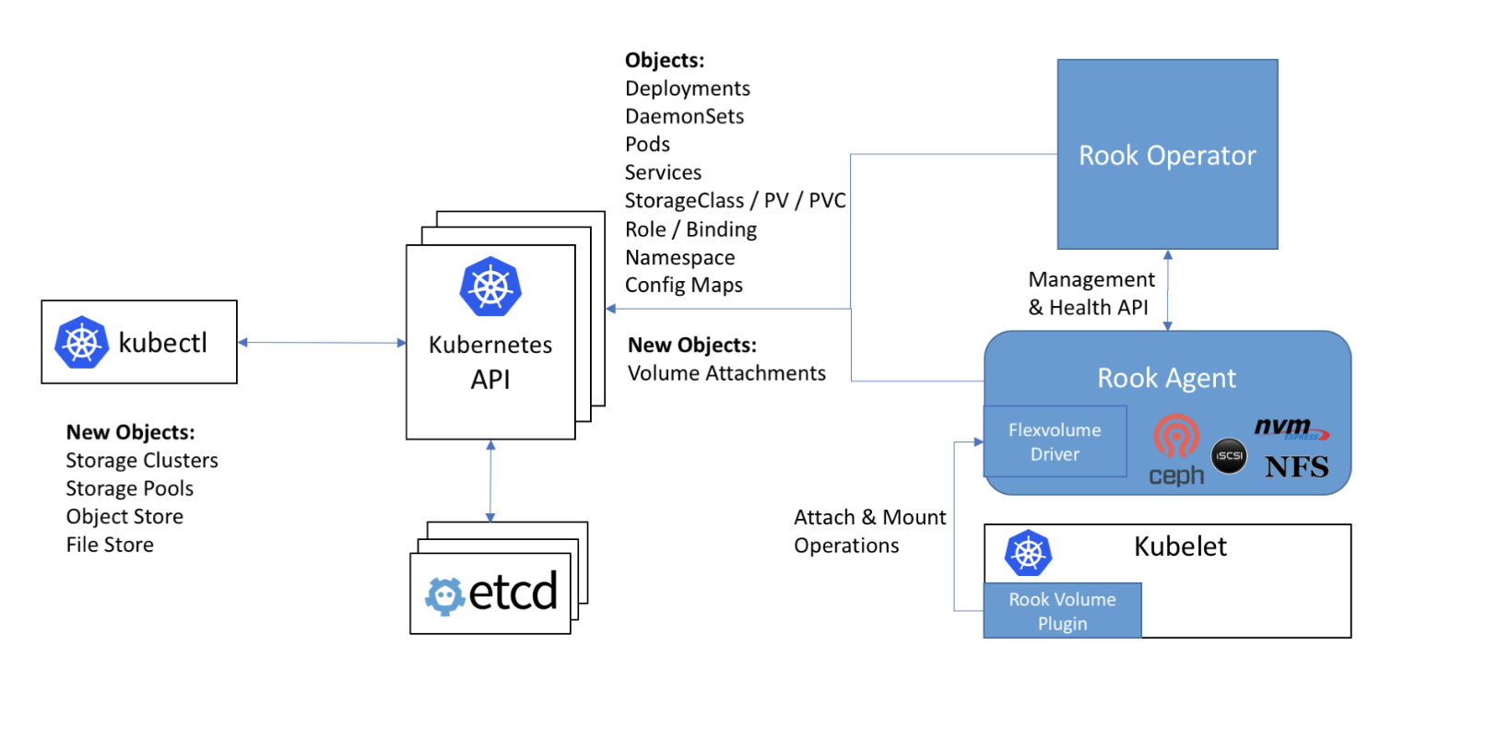
rook-ceph

Slide 10
rook-ceph
安装ceph-operator
kubectl apply -f https://raw.githubusercontent.com/rook/rook/master/cluster/examples/kubernetes/ceph/common.yaml
kubectl apply -f https://raw.githubusercontent.com/rook/rook/master/cluster/examples/kubernetes/ceph/operator.yaml
kubectl -n rook-ceph get pod
verify the rook-ceph-operator, rook-ceph-agent, and rook-discover pods are in the `Running` state
安装ceph-cluster
kubectl apply -f https://raw.githubusercontent.com/rook/rook/master/cluster/examples/kubernetes/ceph/cluster-test.yaml
kubectl -n rook-ceph get pod
verify the rook-ceph-mgr, rook-ceph-mon, and rook-ceph-osd pods are in the `Running` state

Slide 11
rook-ceph
测试ceph集群状态
kubectl apply -f https://raw.githubusercontent.com/rook/rook/master/cluster/examples/kubernetes/ceph/toolbox.yaml
kubectl -n rook-ceph get pod -l "app=rook-ceph-tools"
kubectl -n rook-ceph exec -it $(kubectl -n rook-ceph get pod -l "app=rook-ceph-tools" -o jsonpath='{.items[0].metadata.name}') bash
ceph status
exit

Slide 12
rook-ceph
创建storageclass
kubectl apply -f https://raw.githubusercontent.com/rook/rook/master/cluster/examples/kubernetes/ceph/storageclass-test.yaml
创建pvc
kubectl apply –f pvc.yaml

